Slide 1
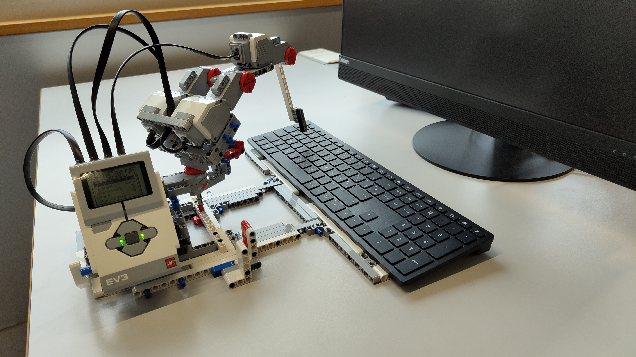
Projekt „Dem Roboter“
Seminarwoche Softwareentwicklung
G. Zordan, K. Troxler, N. Börtzler, A. Schmid

Slide 2
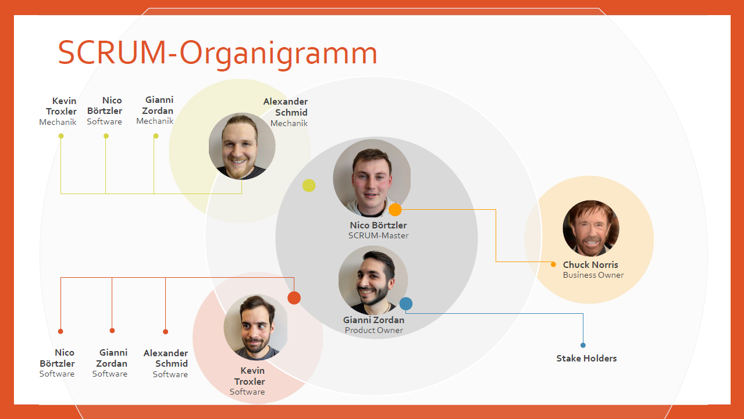

Slide 3
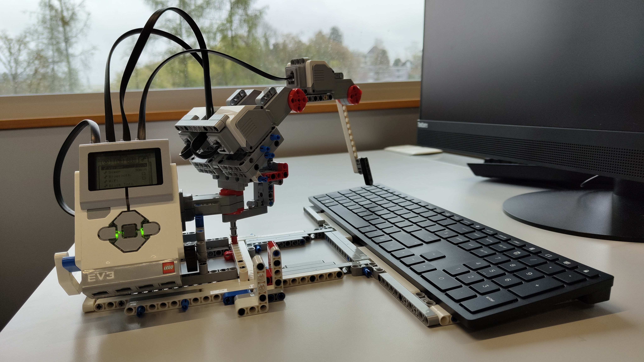

Slide 4
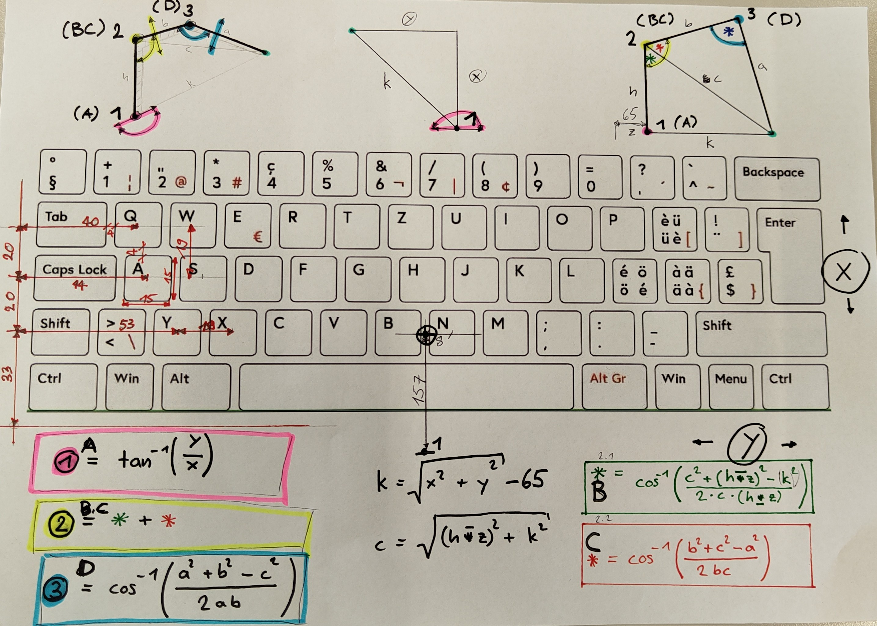

Slide 5

Vielen Dank

